Slide 1

Victor Heinrick Almeida de Oliveira
1ADS B
São Paulo
2022

Slide 2
Por que música/Instrumentos?
Infância;
Desenvolvimento no meio ;
Hobbie;

Slide 3
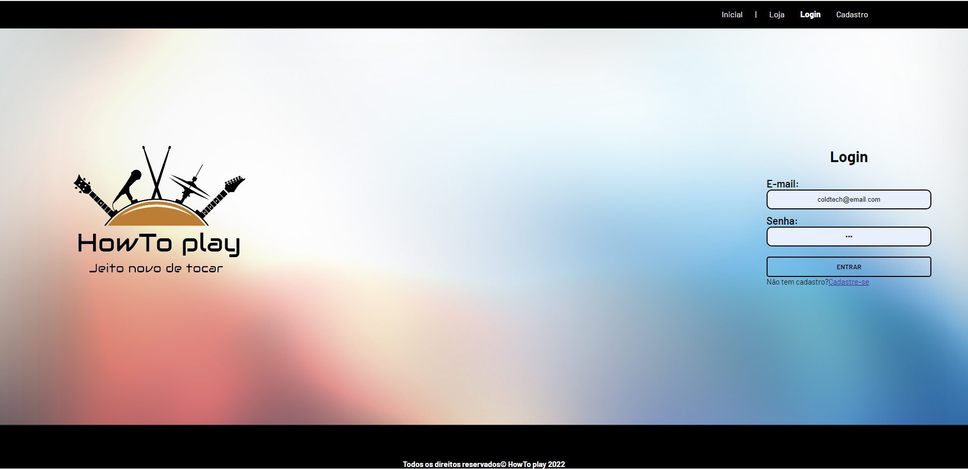
Site do Projeto

Slide 4
Desafios & superação
Grupo de P.I;
CSS;
Frameworks;

Slide 5
Agradecimentos

Slide 6
Conclusão

